Slide 1





  LOS
TRES DESEOS
PASALAS TODAS TU
JOSE LUIS

Slide 2

L05 TRES DESEOS
Cuando Federico llegó a su casa una noche, malhumorado y refunfuñando como de costumbre, encontró a su mujer sentada en la silla de la cocina con una expresión muy rara. En el regazo tenía una carta arrugada.

Slide 3
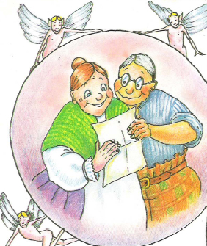

Slide 4
-¿Qué te pasa? -preguntó él de malos modos.
-Entra y cierra la puerta, Federico. No vas a creértelo, pero he recibido una carta de las hadas. ¡Nos han concedido que expresemos tres deseos!
El cogió la carta bruscamente y la leyó despacio.
-Hemos de sacarle a esto el máximo provecho, Magda. No debemos precipitarnos. Tres deseos que pueden hacernos ricos, importantes, famosos. Pero debemos pedir lo que más nos convenga.
Magda se levantó de un salto y dijo:
-Ya tengo hecha una lista.

Slide 5
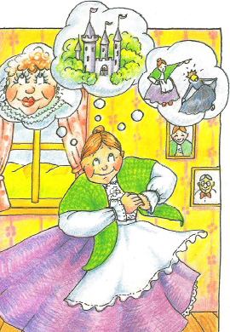

Slide 6
Mira: un palacio para mí y una corona de rey para ti. Para mí he pedido belleza, para ti larga vida. Pediremos una reina que nos haga de criada y oro y joyas... ¡He estado tan ocupada haciendo la lista que no me ha dado tiempo de preparar la cena!
Federico exclamó irritado: -¿Cómo? ¿Que no está la cena? ¿Cómo voy a tomar decisiones importantes con el estómago vacío? No creo que sea pedir mucho. ¡Qué gandula eres, Magda! ¡Ojalá hubiera algo preparado..., aunque fueran unas pocas salchichas!
Se oyó un curioso zumbido, como el batir de alas de hadas y, ¡plop!, sobre el plato de la mesa de la cocina apareció una sarta de salchichas. Federico las observó humeando en el plato y relamió sus labios.

Slide 7
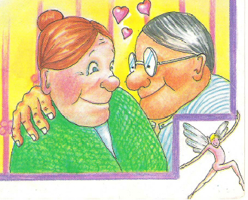

Slide 8
Magda le dio con una hogaza de pan en la cabeza, gritando:
-¡Has desperdiciado un deseo! ¡Qué estúpido eres! Si hay que hacer algo, lo haré yo, qué torpe eres, Federico, me pones mala...
¡Ojalá que esas salchichas te colgaran de la punta de la nariz!
Se oyó un ruidito mágico, como de hadas cantando, y, ¡clac!, las salchichas saltaron del plato y fueron a engancharse a la punta de la nariz de Federico.

Slide 9
El se quedó mirando y rompió a llorar. Ambos tiraron, tiraron y tiraron de las salchichas, pero fue inútil.
-¡Hay, qué calientes están! -exclamó -¡No te muevas! Las cortaré con un -¡Deja ese cuchillo, mujer! ¡Cómo has podido hacerme esto!
Pero las salchichas estaban firmemente sujetas.
En esto, llamaron a la puerta. Federico y Magda se miraron.
-¡No vayas! ¿Quieres que todos los vecinos sepan que llevas unas salchichas pegadas en la nariz?
-¡Cómo! ¡No voy a pasarme el resto de la vida escondiéndome! ¡Ay!, ahora me doy cuenta de lo afortunado que era antes cuando tenía una nariz normal y corriente. ¡Ojalá no estuviéramos siempre peleando!
-Sí, es verdad, no sabes cuánto lo siento -dijo Magda. -No, no, la culpa no es tuya, querida. Ojalá que las hadas se hubieran guardado sus deseos y todo siguiera como antes.

Slide 10
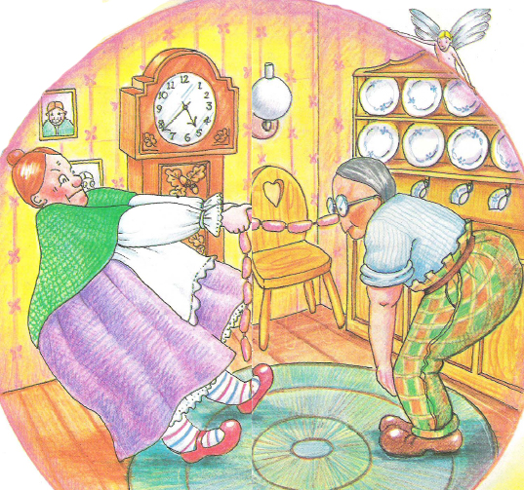

Slide 11
-Tienes razón -sollozó Magda. Entonces se oyó un ruidito, como de hadas riéndose, y, ¡blip!, las salchichas se desprendieron de la nariz de Federico.
Federico y Magda se abrazaron, rieron y se pusieron a bailar por la cocina. Y las hadas que estaban en la puerta salieron apresuradamente a echar otra carta al correo.

Slide 13

  UN FUERTE ABRAZO QUE TENGAS UN BUEN DIA
JOSE LUIS

Slide 14




Accede a la sección que desees desde aquí:
PPS Exclusivos
Dedicatorias | Fechas Especiales | Graciosos | Historia y arte | Lugares | Musicales
Naturaleza y Ciencias | Política | Reflexión | Religiosos | Románticos | Salud
Si deseas recibir pps periódicamente en tu correo electrónico subscríbete aquí:

